Slide 1
Doenças das grandes culturas (LFN1624)
segunda aula
Agentes químicos e biológicos para o controle de doenças de plantas
José Belasque
Professor Doutor
Departamento de Fitopatologia e Nematologia
04/03/2024

Slide 2
classificação de fungicidas
modos de ação e grupos químicos (FRAC)
manejo da resistência de patógenos à fungicidas
o que realmente importa?
interpretar corretamente as informações, como se atualizar, compreender os resultados referente ao controle químico de doenças de plantas, propor controles mais adequados e manejar a resistência de patógenos a fungicidas

Slide 3
conceito de agrotóxicos
Ministério da Agricultura, Agropecuária e Abastecimento
produtos e agentes de processos físicos, químicos e biológicos que visam alterar a composição da flora ou da fauna, a fim de preservá-las da ação danosa de seres vivos considerados nocivos

Slide 4
https://www.frac.info/

Slide 5
https://www.frac.info/knowledge-database/downloads

Slide 6
https://www.frac.info/knowledge-database/downloads

Slide 7
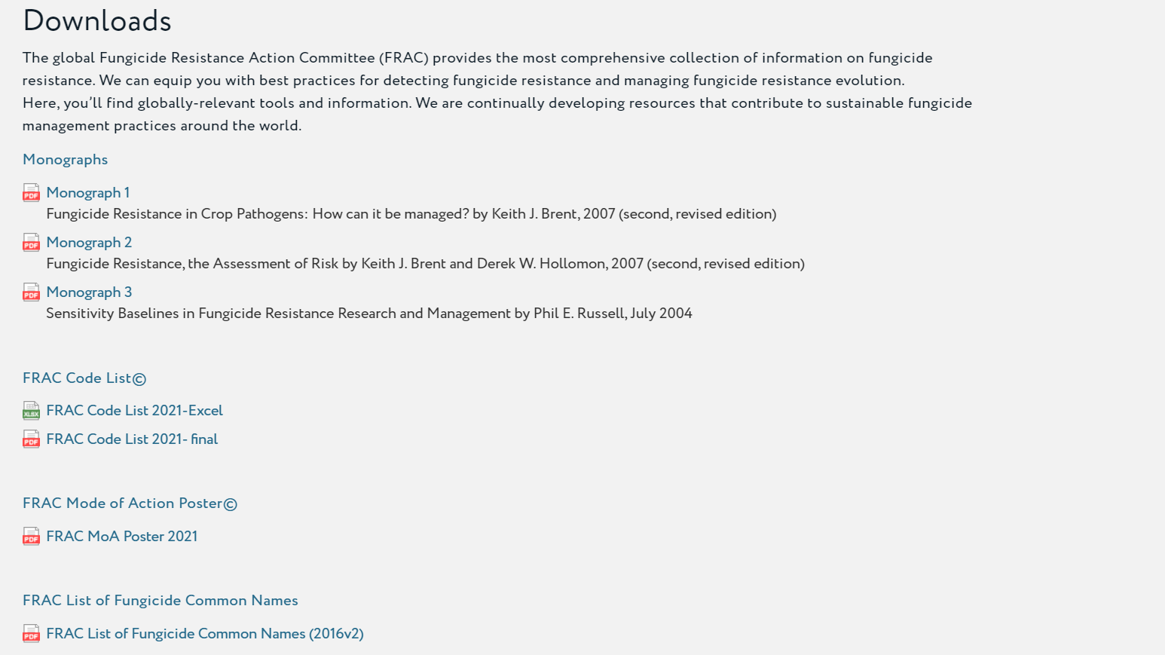
arquivos essenciais para entendermos modos de ação e grupos de fungicidas

Slide 8
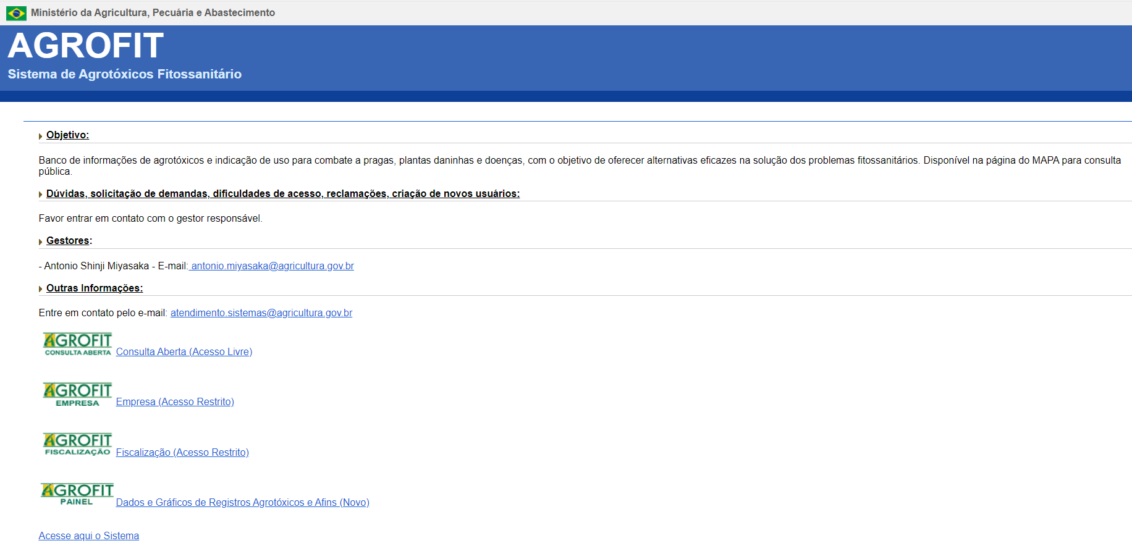
https://agrofit.agricultura.gov.br/primeira_pagina/extranet/AGROFIT.html

Slide 9
https://agrofit.agricultura.gov.br/agrofit_cons/principal_agrofit_cons

Slide 10
classificação de fungicidas
quanto ao princípio de controle
mobilidade na planta
modo de ação

Slide 11
quanto ao princípio de controle
1. Erradicantes (atuam diretamente sobre o patógeno)
tratamento de sementes (tiram, captana e tiabendazol)
tratamento de inverno em plantas perenes (fenarimol)
tratamento de solo
fumigantes de solo (produtos voláteis, altamente tóxicos, biocidas) – dazomete e metam-sódico
não fumigantes, seletivos – quintozeno e etridiazol
mancozebe, captana, procimidona – damping-off
metalaxil – oomicetos

Slide 12
quanto ao princípio de controle
2. Protetores (inibem a infecção dos tecidos do hospedeiro na fase de pré-penetração)
características: não voláteis, baixa remoção pela água, reagem em meio aquoso, redistribuem externamente no hospedeiro, tóxicos as plantas quando em altas doses
essencial: deposição, distribuição, aderência, cobertura e tenacidade
principais: tiabendazol (pós-colheita), inorgânicos (cobre, enxofre), ditiocarbamatos e similares (mancozebe, tiram...), dicarboximidas e clorotalonil

Slide 13
quanto ao princípio de controle
3. Curativos (inibem a colonização dos tecidos do hospedeiro)
penetram no hospedeiro
antes ou após o aparecimento dos sintomas (imunização ou terapia)
exemplos: QoIs (inibidores da quinona externa), DMIs (inibidores da desmetilação: triazóis e outros) e os MBCs (metil benzimidazol carbamatos: carbendazim e outros)

Slide 14
quanto ao princípio de controle
erradicantes, protetores e curativos
mobilidade na planta
modo de ação

Slide 15
quanto à mobilidade na planta
sistemicidade – mobilidade do produto na planta
sistêmicos
mesostêmicos (translaminares)
não sistêmicos (imóveis ou tópicos)
erros comuns:
não sistêmicos são os protetores (incorreto!)
sistêmicos são os curativos (incorreto!)

Slide 16
quanto à mobilidade na planta
sistêmicos – penetram e são translocados pelo sistema vascular
características: maiores fungitoxicidade e poder residual; menores fitotoxicidade, contaminação ambiental e desequilíbrio ambiental
ação: erradicante, protetora e curativa (erradicação, proteção, imunização e terapia)
inibem processos metabólicos específicos (mais seletivos, menos fitotóxicos), são absorvidos e translocados (ação sistêmica)

Slide 17
quanto à mobilidade na planta
sistêmicos – penetram e são translocados pelo sistema vascular
outras características: baixa solubilidade em água, penetração em órgãos aéreos e raízes, translocação via xilema, incapacidade de alcançar órgãos que não transpiram, redistribuição para partes novas e ausência (ou reduzida) translocação via floema
exemplos: DMIs, MBCs, SDHIs, indutores de resistência, alguns inibidores de oomicetos e antibióticos

Slide 18
quanto à mobilidade na planta
mesostêmicos ou translaminares – movimentação limitada, sem envolvimento do sistema vascular
características: passagem de uma face para outra da folha, redistribuição foliar (afinidade com a cera)
ação: protetora, curativa e erradicante
exemplos: maioria das estrobilurinas, alguns triazóis e a dodina

Slide 19
quanto à mobilidade na planta
não sistêmicos, tópicos ou imóveis – não são absorvidos, não são translocados
características: permanecem na superfície das plantas
ação: protetora e erradicante
exemplos: inorgânicos (cobre e outros), ditiocarbamatos, clorotalonil, folpete e outros

Slide 20
quanto ao princípio de controle
erradicantes, protetores e curativos
mobilidade na planta
sistêmicos, mesostêmicos e não sistêmicos
modo de ação (FRAC)

Slide 21
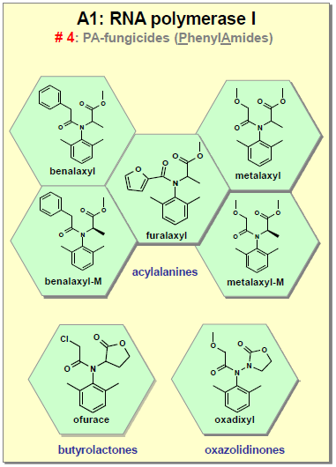
modo de ação e código (FRAC)
sítio alvo no patógeno (e código)
características químicas da molécula
ingrediente ativo
informações referentes à resistência

Slide 22
Agrofit (Ministério da Agricultura/MAPA)
FRAC Brasil
FRAC mundial (frac.info)
Modos de ação (FRAC Code list)
Lista de nomes comuns
Lista patógenos resistentes
Misturas de fungicidas
Livro Fungicide resistance in crop pathogens
Livro Fungicide resistance: the assessment of risk
Recomendações de manejo de resistência (site FRAC)

Slide 23
recomendações para o manejo da resistência de patógenos à fungicidas
não aplicar apenas um único grupo químico sítio específico
aplicar as doses recomendadas para o controle
não exceder o número máximo de aplicações por safra
empregar fungicidas com modos de ação distintos
considerar o patógeno, a cultura e o grupo químico
aplicações preventivas (nunca curativas) e integrar medidas de controle

Slide 24
recomendações para o manejo da resistência de patógenos à fungicidas
“misturas de tanque” e formulações com mais de um ingrediente ativo
aplicações conjuntas ou alternadas ou ainda aplicações em blocos
Fenilamidas, QoI, MBC e Dicarboximidas são grupos de fungicidas considerados de “alto risco”
DMIs, APs e CAA são fungicidas considerados de “risco médio”

Slide 25
alternativas mais comuns de misturas de fungicidas
todos de “baixo risco”
“alto ou médio risco” (sítio único) com “baixo risco” (multissítio)
todos de “alto ou médio risco” com modos de ação distintos
“baixo risco” (sítio único) com “alto ou médio risco”
a redução das doses e o número limite de aplicações depende das misturas, do patossistema e da existência de resistência

Slide 27
pulverizações aos 50 DAP + 15 dias + 15 dias + 15 dias

Slide 31
pulverizações aos 50 DAP + 15 dias + 15 dias + 15 dias

